Slide 1


Slide 2

INTODUCTION
Shoriful Islam Nayon
Assistant teacher Math
Rampur High School,
Uttarkhan ,Dhaka.1230
01937074433

Slide 3
পাঠ পরিচিতি
বিষয়ঃ গণিত
শ্রেণিঃ ৯ম
অধ্যয়ঃ ২য় ( সেট )
সময়ঃ৪৫ মিনিট

Slide 4
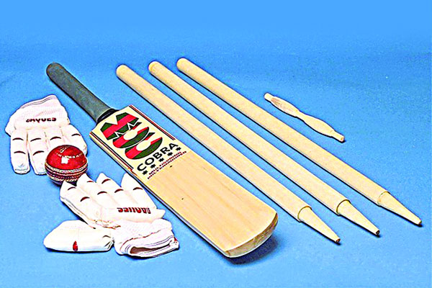
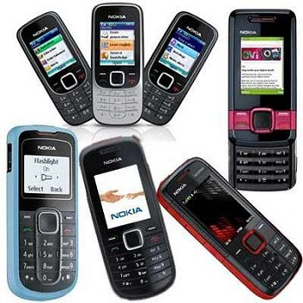

নিচের চিত্রগুলো লক্ষ্য কর

Slide 5
আজকের পাঠ
সেট

Slide 6
শিখনফল
আজকের পাঠ শেষে শিক্ষার্থীরা …
সেট কী তা সংজ্ঞায়িত করতে পারবে ।
সংযোগ সেট, ছেদ সেট, সেটের অন্তর ব্যাখ্যা করতে পারবে।
ভেন চিত্রের সাহায্যে সংযোগ ও ছেদ সেট নির্ণয় করতে পারবে।

Slide 7



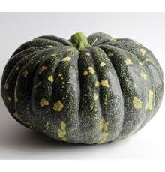
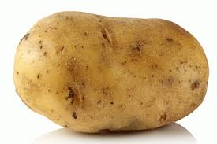
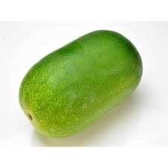



নিচের চিত্রগুলো ভালোভাবে লক্ষ্য কর

Slide 8
একক কাজ
সেটের সংজ্ঞা দাও?
(সময়ঃ ২ মিনিট)

Slide 9
একক কাজের সমাধান
সেটঃ বাস্তব বা চিন্তা জগতের সু-সজ্ঞায়িত বস্তুর সমাবেশ বা সংগ্রহকে সেট বলে।

Slide 10


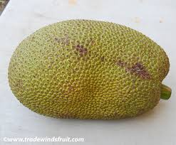

নিচের চিত্রগুলো ভালোভাবে লক্ষ্য কর
$$∪$$

Slide 11

নিচের চিত্রগুলো ভালোভাবে লক্ষ্য কর
$$∩$$

Slide 12
নিচের চিত্রগুলো ভালোভাবে লক্ষ্য কর

Slide 13
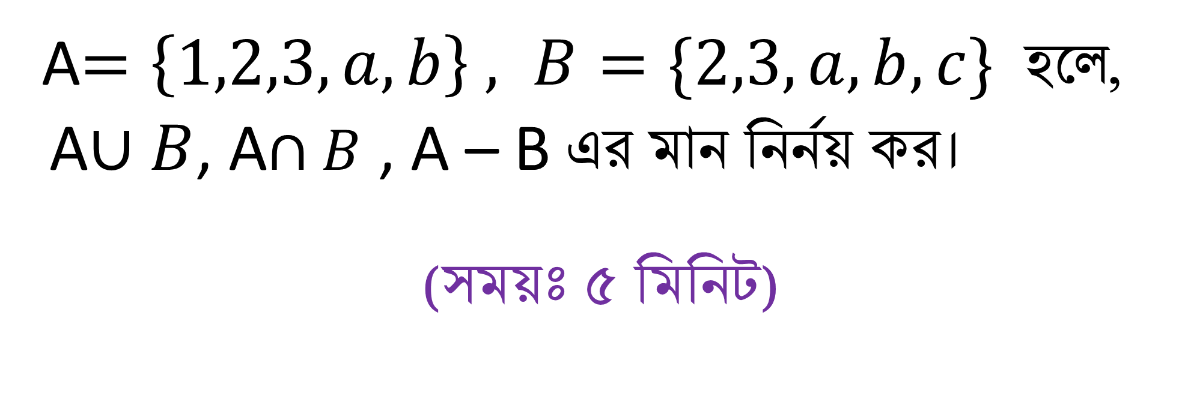
জোড়ায় কাজ
A$=\left\{1,2,3,a,b\right\} , B=\{2,3,a,b,c\}$হলে,
A$∪B$, A$∩B$ , A – B এরমাননির্নয়কর।
(সময়ঃ ৫ মিনিট)

Slide 14
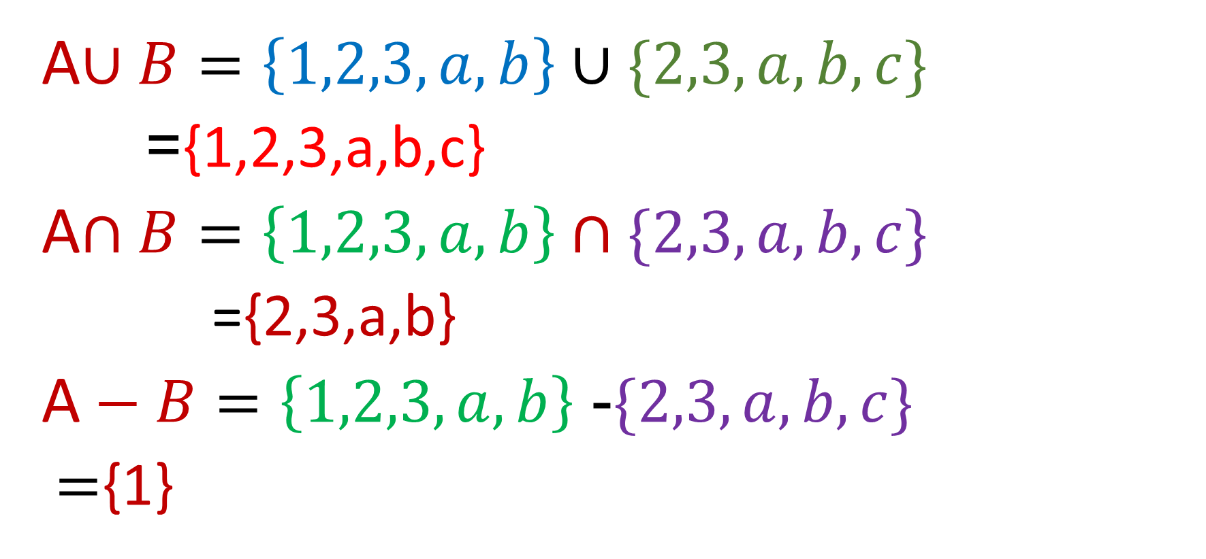
জোড়ায় কাজের সমাধানঃ
A$∪B=\left\{1,2,3,a,b\right\}∪\{2,3,a,b,c\}$
={1,2,3,a,b,c}
A$∩B=\left\{1,2,3,a,b\right\}∩\{2,3,a,b,c\}$
={2,3,a,b}
A$− B=\left\{1,2,3,a,b\right\}$ -$\{2,3,a,b,c\}$
$=${1}

Slide 15
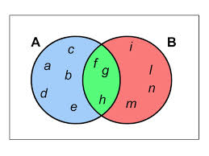
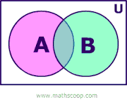
ভেনচিত্রের সাহায্যে সংযোগ ও ছেদ সেট নির্নয় :

Slide 16
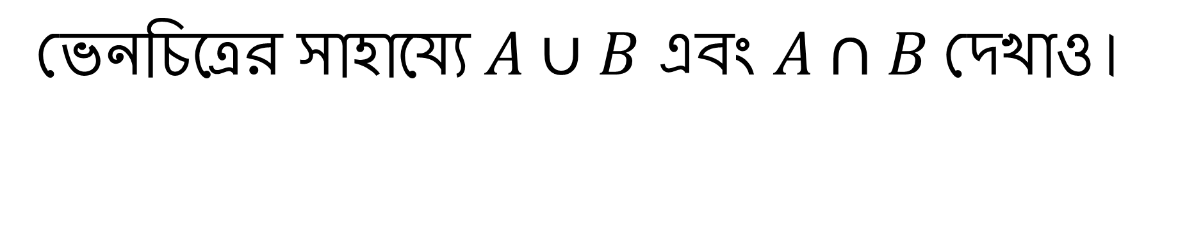
দলীয় কাজ
ভেনচিত্রেরসাহায্যে$A∪B$ এবং $A∩B$দেখাও।

Slide 17
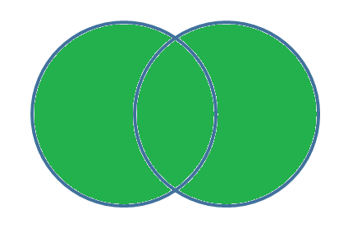
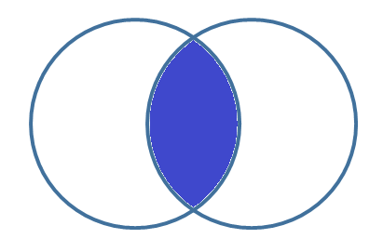


দলীয় কাজের সমাধানঃ
$$A∪B$$
$$A∩B$$

Slide 18
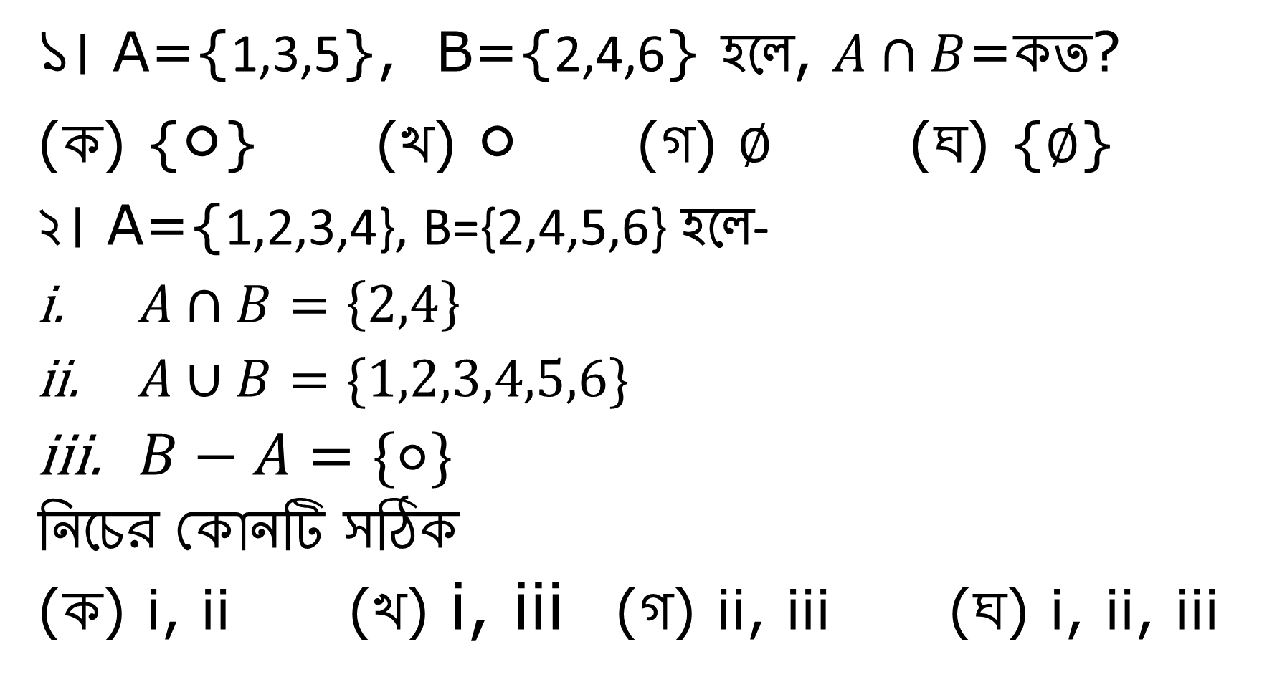
মূল্যায়ন
১। A={1,3,5}, B={2,4,6} হলে, $A∩B$=কত?
(ক) {০} (খ) ০ (গ) $∅$ (ঘ) {$∅$}
২। A={1,2,3,4}, B={2,4,5,6} হলে-
$A∩B=\left\{2,4\right\}$
$A∪B=\{1,2,3,4,5,6\}$
$B−A=\{০\}$
নিচেরকোনটিসঠিক
(ক) i, ii (খ) i, iii(গ) ii, iii (ঘ) i, ii, iii

Slide 19
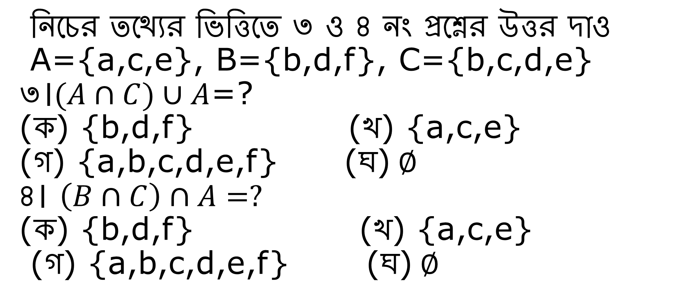
নিচেরতথ্যেরভিত্তিতে ৩ ও ৪ নংপ্রশ্নেরউত্তরদাও
A={a,c,e}, B={b,d,f}, C={b,c,d,e}
৩।$(A∩C)∪A$=?
(ক) {b,d,f} (খ) {a,c,e}
(গ) {a,b,c,d,e,f} (ঘ)$∅$
৪। $\left(B∩C\right)∩A=?$
(ক) {b,d,f} (খ) {a,c,e}
(গ) {a,b,c,d,e,f}(ঘ)$∅$

Slide 20
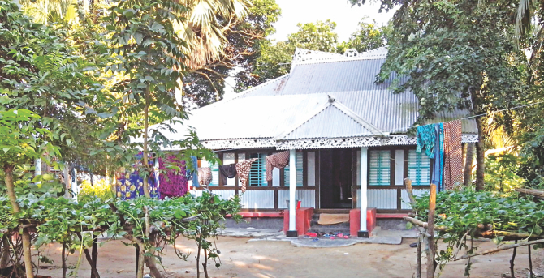
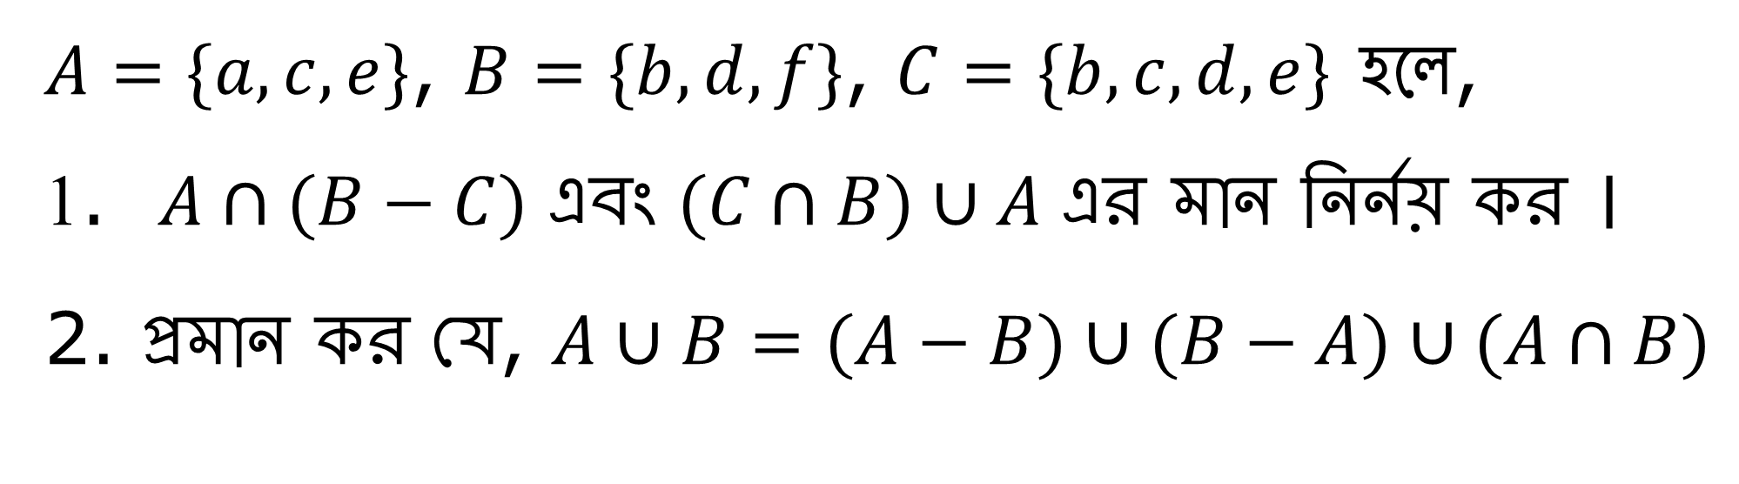
বাড়ির কাজ
$A=\{a,c,e\}$, $B=\{b,d,f\}$, $C=\{b,c,d,e\}$হলে,
1. $A∩(B−C)$এবং$(C∩B)∪A$এরমাননির্নয়কর ।
2. প্রমানকরযে, $A∪B=(A−B)∪(B−A)∪(A∩B)$

Slide 21



